Slide 1

PROGRAMOWANIE URZĄDZEŃ
MOBILNYCH
WYKŁAD 8
Architektura Aplikacji 2
Packaging
MVx

Slide 2

Packaging
Przez typ
Ze względu na język
Klasy
Interfejsy
Obiekty
Ze względu na framework
Aktywności
Fragmenty
Service
Notification
Ze względu na funkcję
Kontrolery
Widoki
Usecasy
Przez warstwę
Ui
Db
Di
Net
Przez ekran
Autoryzacja
Logowanie
Koszyk
Etc

Slide 3
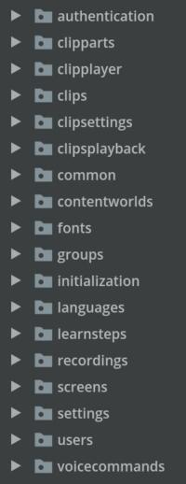
Package by Feature
Ta strategia zakłada, że pakiety najwyższego poziomu w aplikacji powinny odpowiadać podstawowym pojęciom z domeny biznesowej aplikacji.
Jeśli pracujesz nad platformą e-commerce, mogą to być niektóre z Twoich funkcji:
uwierzytelnianie
użytkownicy
produkty
oferty
finalizacja zakupu
Dla odtwarzacza multimedialnego mogą to być takie elementy:
albumy
utwory
artysta
olekcje
W przypadku aplikacji e-commerce domeną biznesową będzie handel elektroniczny, a kluczowe pojęcia to produkty, koszyki zakupowe, zamówienia, użytkownicy, płatności itp.
Żaden z wymienionych pakietów nie zawiera logiki związanej z ekranami. Na przykład ekran logowania nie jest częścią funkcji uwierzytelniania. Zwykle umieszczane są w dedykowanym pakiecie na najwyższym poziomie o nazwie „ekrany”, „ui”, który zawiera podpakiety zorganizowane zgodnie z podejściem Package by Screen.

Slide 4
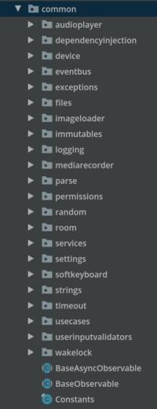
Package by Feature
Ta strategia zakłada, że pakiety najwyższego poziomu w aplikacji powinny odpowiadać podstawowym pojęciom z domeny biznesowej aplikacji.
Jeśli pracujesz nad platformą e-commerce, mogą to być niektóre z Twoich funkcji:
uwierzytelnianie
użytkownicy
produkty
oferty
finalizacja zakupu
Dla odtwarzacza multimedialnego mogą to być takie elementy:
albumy
utwory
artysta
olekcje
W przypadku aplikacji e-commerce domeną biznesową będzie handel elektroniczny, a kluczowe pojęcia to produkty, koszyki zakupowe, zamówienia, użytkownicy, płatności itp.
Żaden z wymienionych pakietów nie zawiera logiki związanej z ekranami. Na przykład ekran logowania nie jest częścią funkcji uwierzytelniania. Zwykle umieszczane są w dedykowanym pakiecie na najwyższym poziomie o nazwie „ekrany”, „ui”, który zawiera podpakiety zorganizowane zgodnie z podejściem Package by Screen.

Slide 5
Architektura
Presentation Layer Architectural Pattern

Slide 6
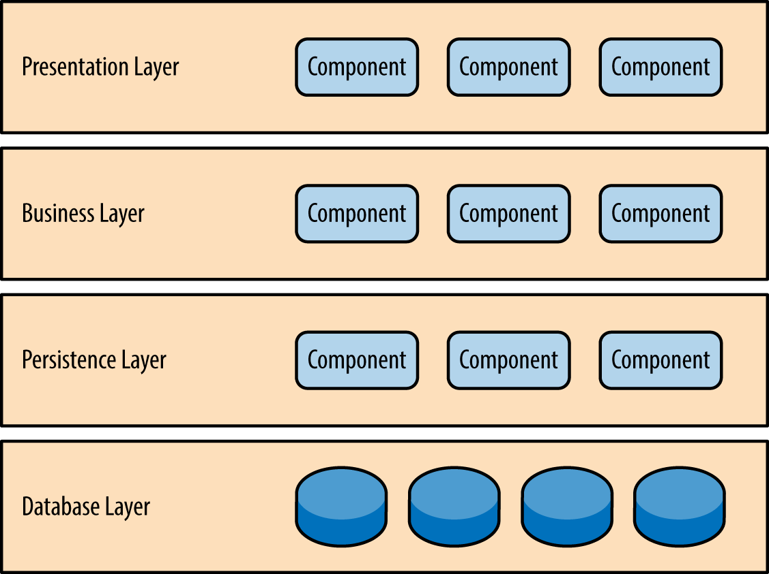
Architektura
Presentation Layer Architectural Pattern

Slide 7
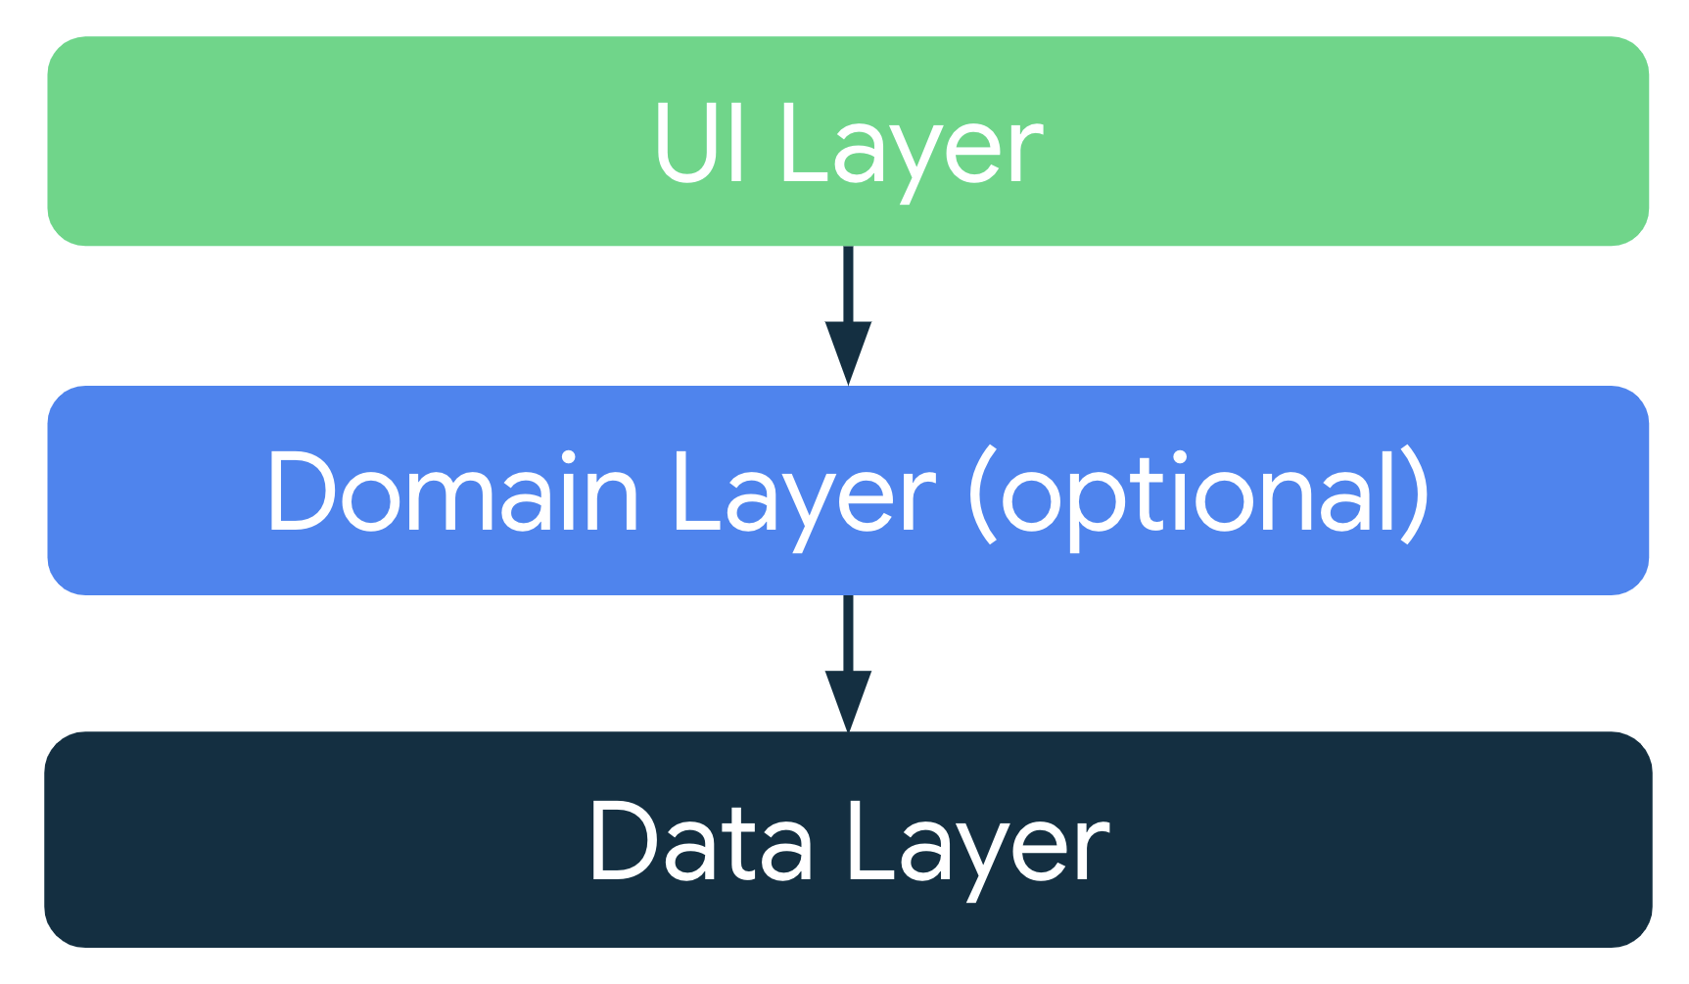
Architektura - Android
Presentation Layer Architectural Pattern

Slide 8
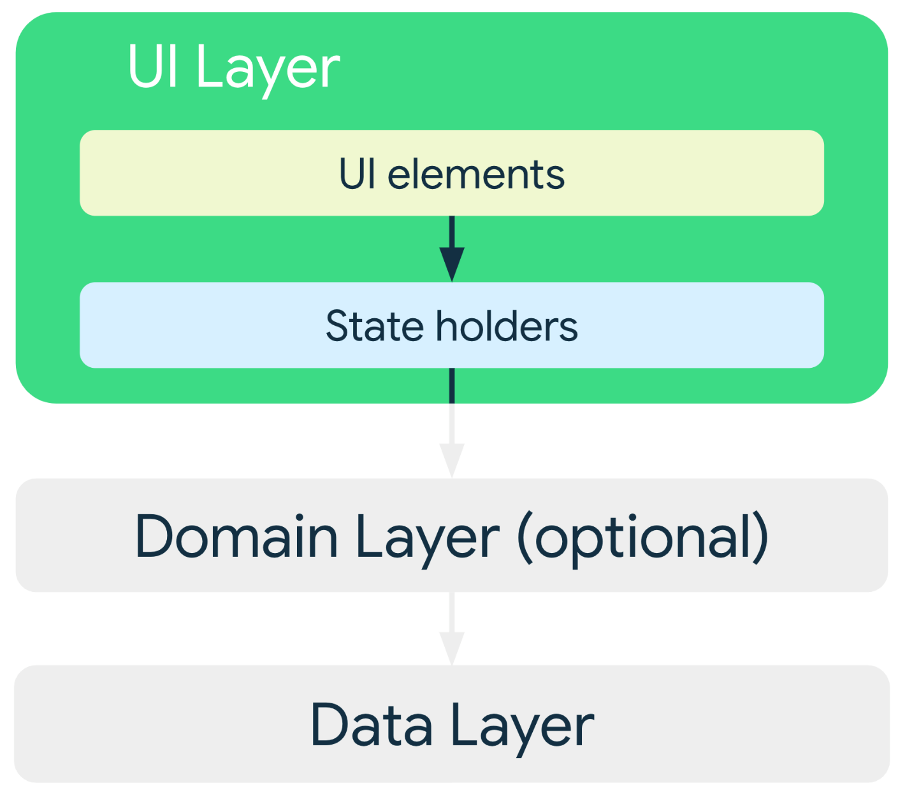
Architektura - Android
Presentation Layer Architectural Pattern

Slide 9
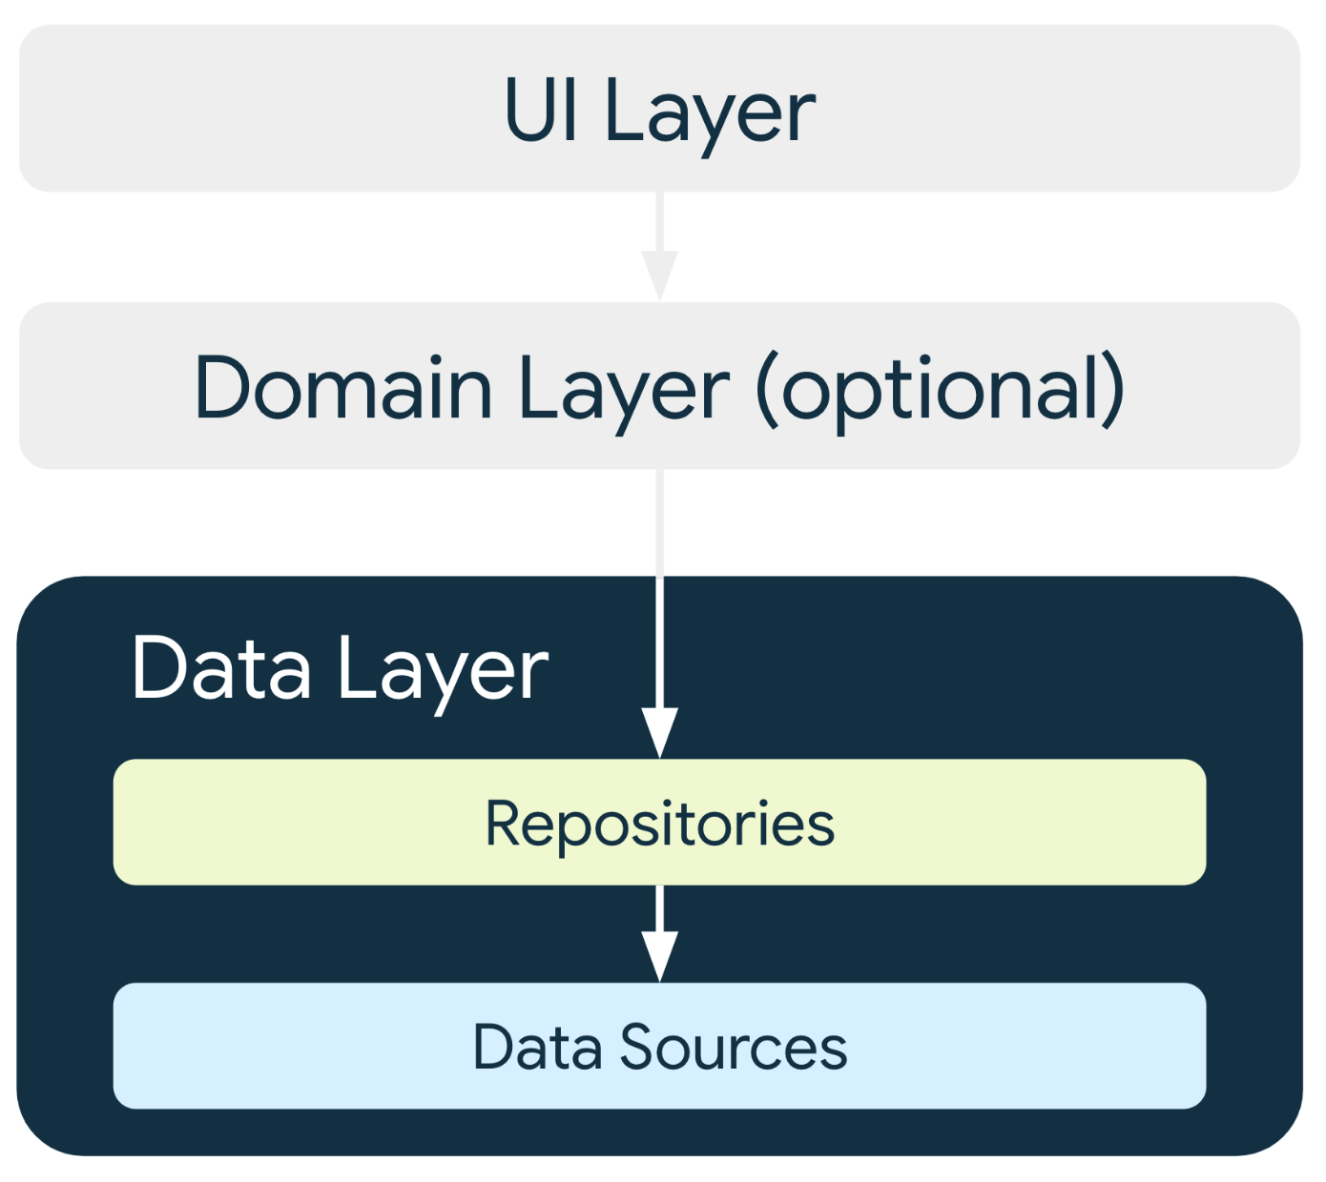
Architektura - Android
Presentation Layer Architectural Pattern

Slide 10
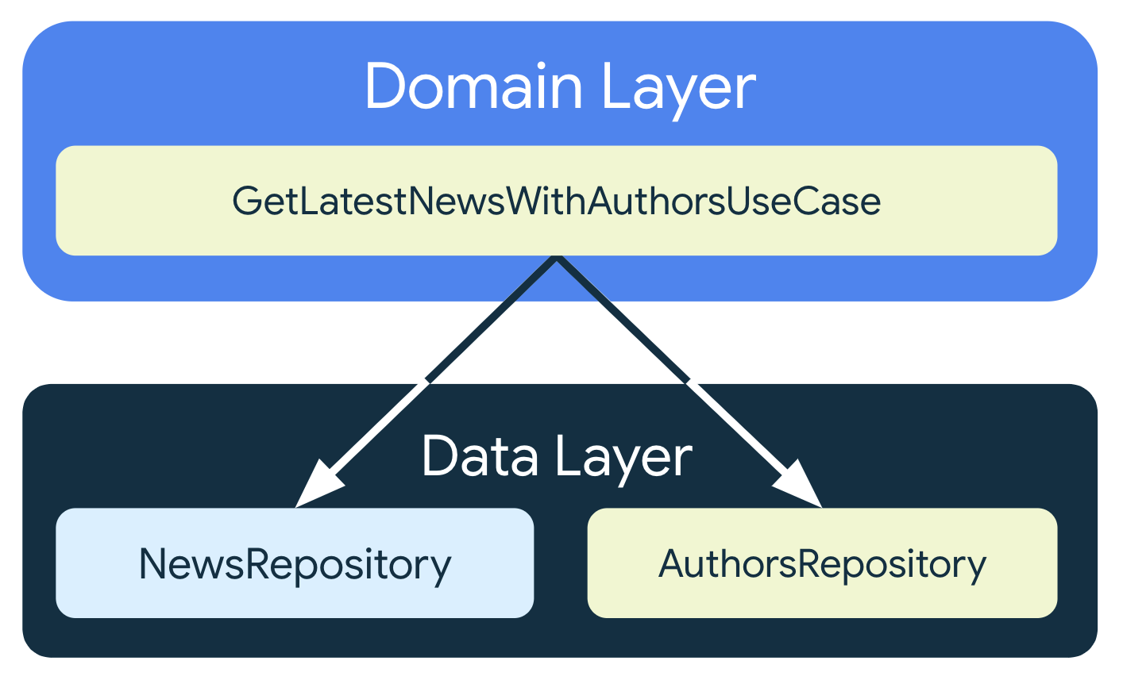
Architektura - Android
Presentation Layer Architectural Pattern

Slide 11
Warstwa prezentacji
Presentation Layer Architectural Pattern
Prezentacja danych:
Wyświetla dane, które są dostarczane przez warstwę domeny.
Odpowiada za formatowanie i renderowanie danych w odpowiedniej formie, aby użytkownik mógł je zrozumieć i nimi manipulować.
Obsługa interakcji użytkownika:
Reaguje na akcje użytkownika, takie jak kliknięcia przycisków, wpisywanie tekstu, przewijanie, itp.
Przekazuje informacje o akcjach użytkownika do warstwy domeny lub bezpośrednio do modelu danych w celu zaktualizowania stanu aplikacji.
Zarządzanie cyklem życia komponentów UI:
Zajmuje się zarządzaniem stanem i cyklem życia komponentów UI, takich jak Activity, Fragment, ViewModel (w architekturze MVVM) oraz innych elementów UI.
Utrzymuje spójność UI podczas zmian, takich jak rotacja ekranu, zamykanie i ponowne otwieranie aplikacji.

Slide 12
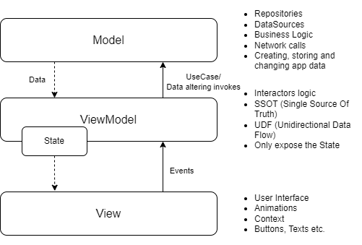
MVx
Presentation Layer Architectural Pattern
Model – Stan, logika biznesowa, struktury danych
View – UI
X – Logika biznesowa, kontrola przepływu danych, stan

Slide 13
MVx
Presentation Layer Architectural Pattern
Wysokopoziomowa struktura wielokrotnego użytku przeznaczona do organizacji systemu.

Slide 14
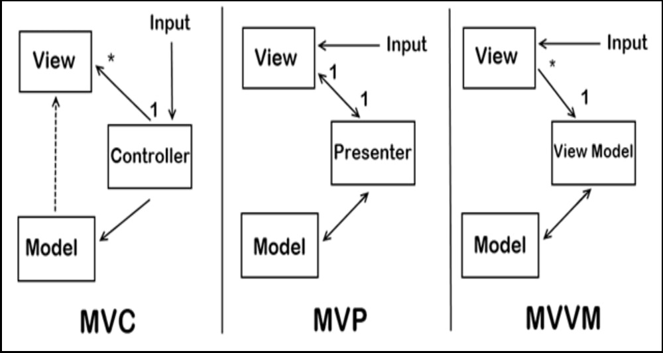
MVx

Slide 15
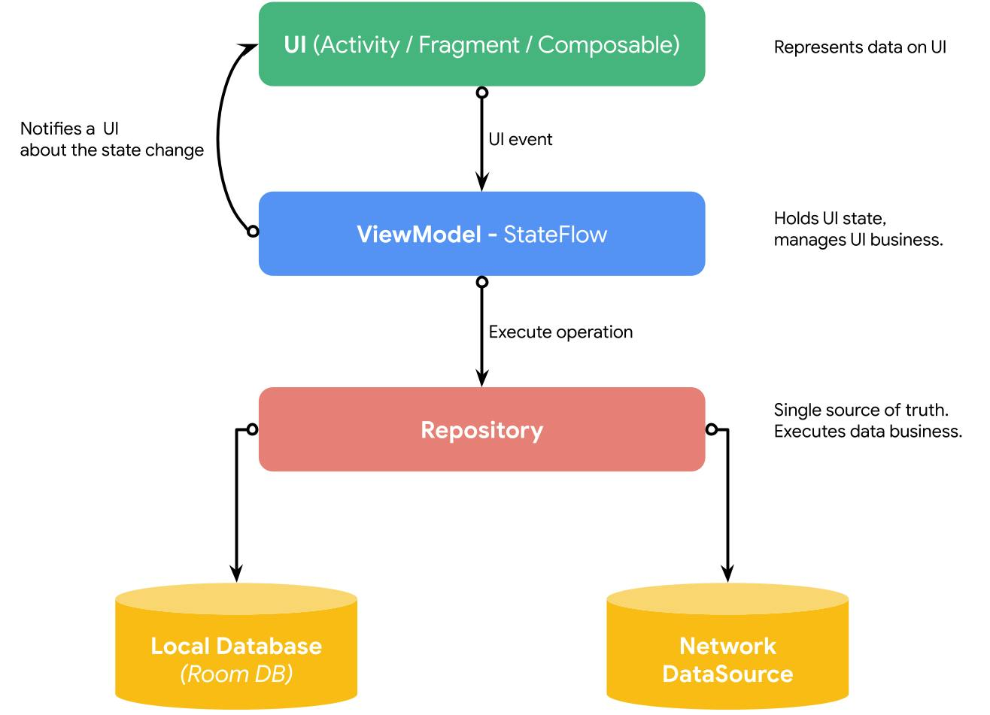
MVVM

